Slide 1
studijní podpora předmětu
ELEKTROFONY
(5)
pátý tematický okruh
ELEKTRONICKÉ NÁSTROJE – ANALOGOVÉ NÁSTROJE, PRVNÍ POLOVINA 20. stol.,
analogové nástroje a avantgarda

Slide 2
témata pátého tematického okruhu
analogové elektronické nástroje, okolnosti vzniku, nové vynálezy a ideje
avantgarda a futurologie
základní pojmy, VCO, CV, VCA, VCF, LFO, NG etc., pojem „obvod“
ikonické nástroje a realizace artificiální hudby
nové typy hudebního myšlení
novost a étos moderny, umění a výzkum
nové techniky hry a ovládání

Slide 3
1. analogové elektronické nástroje, okolnosti vzniku, nové vynálezy a ideje
elektronické nástroje obecně generují kmity bez použití mechanických pohyblivých dílů, vytvářené kmity jsou elektrické a tvoří se a regulují vhodně zapojenými elektrickými obvody (práce s napětím), obecný model elektronického nástroje může být:
výstupní signál elektronického oscilátoru -> úprava (filtr) -> zesílení (zesilovač) -> vyzáření (reproduktor)
analogové nástroje pracují se spojitými elektrickými kmity (spojitý tj. cca plynule/hladce přecházející bez stupnicového/terasovitého/skokového průběhu z jedné hodnoty ke druhé, opakem jsou disktrétní hodnoty, jenž umožňují vzniknout prostoru mezi sebou, např. 1 a 2 a nekonečná řada čísel mezi nimi, mezi kterými jsou sice minimální, ale další prostory, které lze stejným způsobem dělit etc.)
analogové nástroje měly význam pro hudební (artificiální) avantgardu zejm. v první polovině 20. stol., a později pro rockovou a obecně non-artificiální hudbu, zejména pro experimentální hudbu 60 a 70. let (dnes předmětem retro tendencí)

Slide 4
1.1. okolnosti vzniku analogových elektronických nástrojů, nové vynálezy a ideje
vzniku elektronických nástrojů obecně předcházel vznik elektromechanických nástrojů a
snaha nahrazení lidské práce (el. poháněné nástroje)
objevování elektrické energie a elektrického proudu, všeobecná elektrifikace (19.stol.)
objevy v oblastech, které souvisí s rozvojem telekomunikace tj. primárně přenášení a záznam zvuku (zpracování a modulování elektrického signálu)
první přístroje schopné vytvářet zvuk čistě elektronickou cestou již na konci 19. stol., následný rozvoj v meziválečném období zejména díky uplatnění v avantgardní artificiální hudbě (elektronické nástroje si tedy vyzkoušela jako první tzv. vážná hudba), nejproslulejší/ikonické jsou
Theremin/Thereminvox (1920)
Ondes Martenot/Martenotovy vlny (1928)

Slide 5
1.1. okolnosti vzniku analogových elektronických nástrojů, nové vynálezy a ideje
vzniku elektronických nástrojů obecně předcházel vznik elektromechanických nástrojů a
snaha nahrazení lidské práce (el. poháněné nástroje)
objevování elektrické energie a elektrického proudu, všeobecná elektrifikace (19.stol.)
objevy v oblastech, které souvisí s rozvojem telekomunikace tj. primárně přenášení a záznam zvuku (zpracování a modulování elektrického signálu)
první přístroje schopné vytvářet zvuk čistě elektronickou cestou již na konci 19. stol., následný rozvoj v meziválečném období zejména díky uplatnění v avantgardní artificiální hudbě (elektronické nástroje si tedy vyzkoušela jako první tzv. vážná hudba), nejproslulejší/ikonické jsou
Theremin/Thereminvox (1920)
Ondes Martenot/Martenotovy vlny (1928)

Slide 6
1.1.1. základní principy a pojmy
elektrické kmity u analogových nástrojů jsou zpracovávané v přímé analogii jako kmity mechanických oscilátorů:
elektrické kmity nahrazují mechanický oscilátor (např. struna)
zdroj energie je v roli napaječe (např. smyčec u houslí)
zesilovač hlavního oscilátoru (např. tělo houslí – obě desky a lub) je elektronický (stejně jako zesilovač u HiFi soupravy )
vyzařovač hlavního oscilátoru (např. horní deska houslí) je nahrazen reproduktorem
oscilátory produkují obvykle dva základní typy signálu:
neperiodické tj. ruchy, hluky a šumy, zde různé typ šumu (bílý, růžový, hnědý etc)
periodický (tj. základ tónu)
běžné typy průběhu jednoduchých periodických signálů tj. obvyklé tvary signálu (wave form) k filtrování pro změnu barvy (obecně pro změnu povahy signálu) nebo k syntéze tj. ke skládání více signálu k sobě:
sinusový (neobsahuje vyšší harmonické - není co filtrovat, primárně zdroj pro aditivní syntézu)
pilový (obsahuje sudé i liché vyšší harmonické)
trojúhelníkový (obsahuje liché vyšší harmonické)
obdélníkový, pokud obě úrovně/setrvání na horní nebo spodní úvrati trvá stejně dlouho tj. střída [duty cycle – DCL, tj. poměr časů] je 1:1, pak obsahuje liché, pokud se střída odlišuje od poměru 1:1, objevují se i sudé vyšší harmonické

Slide 7
1.1.1.1. základní pojmy, VCO, CV, VCA, VCF, LFO, NG, pojem „obvod“
základní součásti analogových elektronických nástrojů jsou zvukové generátory (oscilátory), jejichž frekvence je řízena velikostí přiváděného napětí, stejným způsobem jsou řízené filtry a zesilovače, el. analogové nástroje lze chápat jako řadu „obvodů“ a práci s nimi jako kontrolu/práci s napětí(m), výběr z pojmů/zkratek (více a detailněji, GUŠTAR 2008, str. 25 – 45)
VCO (voltage controlled oscillator) - tj. napětím řízený oscilátor
CV (control voltage) označuje obecně kontrolu napětí, míněno napětí „ladícího“ (výška tónu)
NG (noise generator) označuje generátor šumu (obvykle jako náhodný, neperiodický)
LFO (low frequency oscillator) označuje nízkofrekvenční oscilátor běžně používaný jako modulační
S&H (sample and hold) označuje vzorkovací obvod
VCF (voltage controller filter) označuje napětím řízený filtr
EG (envelope generator) označuje generátor obálky, tj. čas a amplituda (časový průběh signálu/attack, decay, sustain, release)
VCA (voltage controlled amplifier) označuje napětím řízený zesilovač

Slide 8
2. analogové elektronické nástroje, první polovina 20. století
analogové elektronické nástroje jsou většinou nástroji klávesovými, hra tak může být podobná jako na akustické nástroje (piano, varhany etc.), zároveň je umožněna hra zcela mimo rámec tradičního ovládání, zejména prostřednictvím
tvorby zvuku v reálném čase prací s potenciometry/filtry/obvody (modulování a syntéza signálu), přístup k tvorbě neomezený na tradiční kombinování délek a výšek tónů různých dynamik a barev
ovládání neobvyklými ovládacími prvky (např. bezdotyková hra na Theremin)
od konce 20 let (pro praktické použití až v poválečném vývoji) existují automatické analog. el. nástroje umožňující ovládání typem programování, viz Elektrofony 6
nejstarší analog. nástroje vznikly na konci 19. stol.
Zpívající oblouk/ Singing Arc (William Du Bois Duddell ,1899), zvuk generován výjimečným způsobem tj. elektrickým obloukem, původně snaha odstranit rušivé zvuky vydávané obloukovou lampou (nástroj byl původně lampou), prezentováno jako unikát, ne jako perspektivní hud. nástroj (princip pak použit v 80. letech 20.stol. pro výrobu tzv. plazmových reproduktorů, firma Magnat)
Elektrický systém pro vytváření hudebních tónů (Frank E. Miller, 1915), zvuk reprodukován telefonním sluchátkem, nástroj připomínal psací stroj (klapky jako ovladače spínání obvodů)

Slide 9
2.1. reprezentanti, meziválečné období a 40 léta
Voder, vocoder (1939)
Vocoder, tj. Voice Coder, unikátní zařízení kombinující syntetizér a efektové zařízení, jenž iniciovalo vznik řady hudebních nástrojů samostatné kategorie (Moog aj.), zprvu zařízení pro kvalitní přenos lidské řeči telefonem
Voder , tj. Voice Operating Demonstrator, návaznost na Vocoder, syntetizér s cílem simulovat lidskou řeč, lidská řeč byla syntetizována z periodických signálů proměnlivé frekvence a bílého šumu (pro sykavky), ovládání pomocí pedálu (změna frekvence) a dvou tlakových klávesnic (pro každou ruku jedna)
pro stavbu hudebních nástrojů využíváno až od 70. let 20. století slavné vocodery firmy Moog
ukázka: Voder, prezentace v roce 1939
Ondioline (1941)
oblíbený nástroj populární hudby až do 70. let, také mikrotonální verze
pro vícehlasou hru
unikátní ovládání hlasitosti nástroje pákou určenou k ovládání pohybem kolena do strany, hlasitost také ovládána tlakem na klávesu

Slide 10
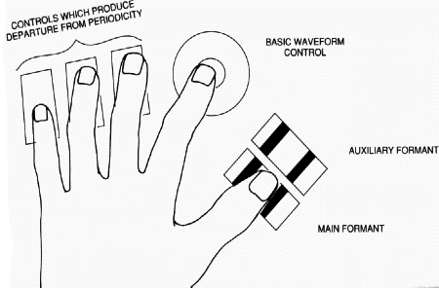
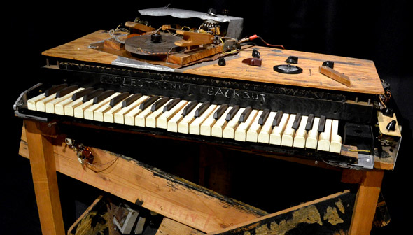
Electronic Sackbut (1948)
unikátní experimentální klávesový nástroj předjímající nové typy ovládání
autorem skladatel a konstruktér, jeden z prvních autorů el. hudby Hugh Le Caine
původní verze monofonní
tlakově citlivá klaviatura, tlakem na klávesu narůstá hlasitost hraného tónu, tlakem do stran dochází k ohýbání tónu směrem nahoru nebo dolu (glissando), posuvem prstu po klávese se mění barva tónu
pro levou ruku ovladače určené k modulaci signálu, k změně tvaru průběhu (wave form) a k regulaci formantů
obr, Electronic Sackbut, ovladače pro levou ruku,
zdroj: http://www.hughlecaine.com/images/sb6.gif
obr. Electronic Sackbut, zdroj:
https://ingeniumcanada.org/scitech/artifact/hugh-le-caine-electronic-sackbut synthesizer

Slide 11
2.1.1 reprezentanti, ikonické analogové nástroje avantgardy artificiální hudby, unikátní nástroje
Theremin, Těrměnvox, Thereminvox, Etherphone, Aerophon (1920)
unikání a ikonický nástroj, původně princip alarmu (lidské tělo ovlivňuje frekvenci elektromagnetického pole chráněného prostoru, zvuk upozorní na narušitele)
výchozí název Etherphone, autor Lev Sergejevič Těrmen (Leo Ssergejewitsch Theremin)
původní verze monofonní
hra spočívá pohybem ruky v elektromagnetickém poli (kolem antény přístroje), kapacita (cca el. náboj) lidského těla reaguje s frekvencí oscilátoru nástroje (zdroje vytvářejícího pole), výsledkem je frekvence zpracována v analogii mechanického kmitu
řada modifikací, ve 20 lech možnost regulovat výšku, délku a hlasitost, rozsah odpovídal violoncellu, pro tvorbu krátkých a staccatových tónů bezdotykové spínače pro levou ruku (analogie hmatníku)
později vyráběno v různých podobách, při zachování původního principu (bezdotyková hra) vyráběno dodnes
pro Theremin psal Edgar Varése, John Cage, Bohuslav Martinů aj.
ukázka Lev Sergejevič Těrmen hraje na svůj nástroj skladbu Deep Night

Slide 12
Ondes Martenot, Ondes musicales, Martenot, Martenotovy vlny (1928)
unikátní a ikonický nástroj, nikdy se nevyráběl sériově ale na zakázku pro daného skladatele, každý nástroj má více méně odlišnou konstrukci
původní název Ondes musicales (hudební vlny), autorem violoncellista a telegrafista Maurice Louis Eugéne Martenot
obvykle pro vícehlasou hru
výchozí princip je založen na interferenci dvou frekvencí, jedna je pevná, druhá se mění, první verze nástroje opatřena 1,5 táhlem (cca lanko), hráč stojí před nástrojem a posunem kovovým kroužkem po délce lanka moduluje výšku tónu
v následující verzích lanko uloženo podél symbolicky naznačené klávesnice sloužící pro orientaci ve výšce tónu, pozděni nástroj opatřen klávesnicí a lanko sloužilo zejména pro tvorbu glissanda (podobně jako vibra-páka u elektrické kytary)
pro Ondes Martenot psal Darius Milhaud, Olivier Messiaen, později Pierre Boulez aj.
ukázka: prezentace Ondes Martenot cca kolem 1935
ukázka: Ondes Martenot, pozdější verze, detail hry – základní princip

Slide 13
Trautonium (1930)
unikátní nástroj, různé verze, sériově vyráběn jen krátce ve 30. letech jako Volkstrautonium Telefunken, v současnosti nová verze s MIDI rozhraním, firma Doepfer Musik - Elektronik
autorem akustik a elektrotechnik Friedrich Adolf Trautwein
první verze monofonní, další již pro vícehlasou hru
nástroj svou konstrukcí připomíná piano, na místo klaviatury ale úzký hmatník s později naznačenými výškami tónu, hra se provádí pohybem prstů po hmatníku (na konci 30. let tlakový)
pozdější verze doplněny také „jazýčky“ nad hmatníkem (analogie kláves)
technika hry umožňuje glissando, stejně jako řadu zvukových efektů v závislosti na nastavení oscilátoru
hlasitost se původně ovládala pedálem
pozdější verze od 40 let vyvíjel virtuos na Trautonium, skladatel Oskar Sala, známé zejména více manuálové Mixturtrautonium s možností přidávat další sub-harmonické složky
pro Trautonium psal Oskar Sala, Paul Hindemith aj.
ukázka: prezentace Trautonia, 1941
ukázka: Mixturtrautonium, pozdější verze od 60. let a uplatnění ve filmu
ukázka: Mixturtrautonium, detail hry – základní princip

Slide 14
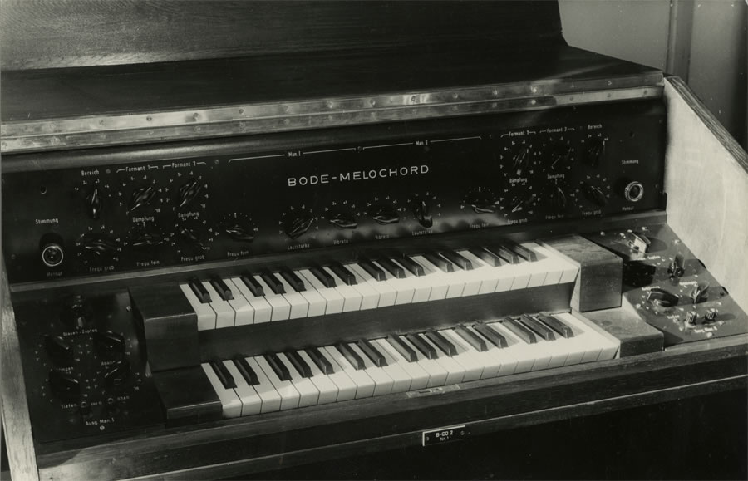
Melochord (1947)
nástroj proslavený „kolínskou avantgardou“ tj. skladatelé pracují ve Studio für Elektronische Musik při Westdeutscher Rundfunk, Kolín na Rýnem (1953), jehož byl nástroj součástí
autorem konstruktér Herald Bode
dvouhlasý
klávesový nástroj s rozsahem pěti oktáv, pro kolínské studio nová verze se dvěma manuály
nástroj umožňoval konvenční hru doplněnou řadou formantových filtrů přelaďovaných dle výšky hraného tónu, hra na pozdější verzi umožňovala ovlivňovat barvu tónů jednoho manuálu hrou na manuál druhý
nástroj variabilitou zvuku považován za předobraz digitálních syntetizérů
pro Melochord psal/využíval Karlheinz Stockhausen, Herbert Eimert, György Ligeti aj.
obr., Melochord, verze se dvěma manuály, zdroj: archiv autora

Slide 15
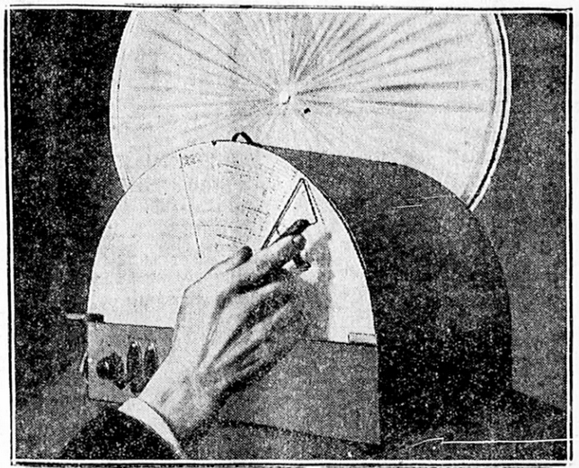
Monochord (1950)
stejně jako Melochord i Monochord byl součástí Studio für Elektronische Musik při Westdeutscher Rundfunk a je spojen s „kolínskou avantgardou“
autorem konstruktér Adolf Trauntwein
monofonní
Monochord vznikl úpravou koncertní verze Trautonia, byl vybaven tlakovou klávesnicí pro řízení dynamiky tónu, celková dynamika ovládaná pedálem
Dynaphone (1927)
jeden z prvních nástrojů první vlny analogových elektrofonů, v jejich konkurenci se ale neprosadil (byť mu dělal reklamu Edgar Varése – sám jej ale nepoužil)
autor inženýr René Bertrand
monofonní
nástroj neměl klaviaturu, ovládal se otáčením potenciometru na čelní desce přístroje, čímž docházelo ke změně výšky tónu, pro artikulaci a barvu sloužily další spínače
pro Dynaphone vzniklo několik skladeb, např. hudba k baletu Roses de métal pro tři Dynaphony a piano, Arthur Honneger (1928)
obr., Dynaphone, zdroj:
https://120years.net/the-dynaphonerene-bertrandfrance1927/

Slide 16
3. ikonické realizace a nové typy hudebního myšlení
Edgar Varése, Ecuatorial, pro osm žesťových nástrojů, piano, varhany, sbor, bicí a dva elektronické nástroje, 1934
Edgar Varése, zásadní postava hudby 20. stol. obecně, solitér a personifikace avantgardního přístupu jako takového, od 70. let druhá vlna zájmu o jeho tvorbu ze strany představitelů spektrální hudby
původní verze skladby Ecuatoria pro dva Thereminy, v publikované partituře ale nahrazeny dvěma nástroji Ondes Martenot
ukázka kombinuje O.Martenot a Theremin
ukázka: Edgar Varése, Ecuatorial, nahrávka
ukázka provedení využívá dva nástroje O. Martenot a dig. syntetizér Kurzweil, který nahrazuje varhany
ukázka: Edgar Varése, Ecuatorial, záznam provedení s 2 x O.Martenot
Olivier Messiaen, Fête des belles eaux, pro šest Ondes Martenot, 1937
Olivier Messiaen, významná postava hudby 20. století obecně, významný také jako pedagog a učitel řady dalších významných osobností
jeden z prvních skladatelů, kteří se začali věnovat komponování pro elektronické nástroje a zejména pro O. Martenot, Fête des belles eaux je jeho první skladbou pro O.Martenot
ukázka: Olivier Messiaen, Fête des belles eaux, část č. 6., nahrávka
ukázka: Olivier Messiaen, Fête des belles eaux, ukázka provedení

Slide 17
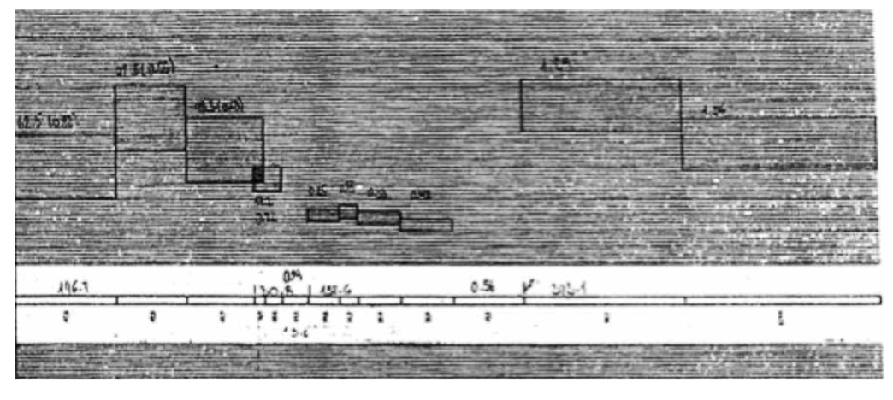
Karlheinz Stockhausen, Studie II, použity dva generátory sin. signálu, generátor bílého šumu, melochord, monochord a upravené Trautonium, 1954
Karlheinz Stockhausen, zásadní postava poválečné avantgardy (seriální hudba), průkopník elektronické hudby
Studie II patří mezi první významné elektronické kompozice vůbec
vytvořeno v Studio für Elektronische Musik při Westdeutscher Rundfunk
obr., Karlheinz Stockhausen, Studie II, část původní partitury, partitura je dvourozměrným grafem, na horizontále je čas,
na vertikální ose byly vyneseny frekvence zdroj: archiv autora
ukázka: Karlheinz Stockhausen, Studie II, video s prezentací real – time partitury adaptované pro počítač

Slide 18
3.1. nové typy hudebního myšlení
analogové elektronické nástroje umožnily skladatelům realizovat takové hudební myšlení, které v základních rysech odpovídalo idejím futurismu: radikální novost - nový zvuk, ne-tónový materiál hudby (ruchy, hluky, šumy)
koresponduje s tím skutečnost, že první skladby pro analogové el. nástroje vytvářeli skladatelé hudebního modernismu/avantgardy, moderna a novost jako její klíčová idea/etos, postoj: umění je výzkum
analogové el.nástroje umožnily primárně
realizování plynulých přechodů mezi tóny (glissando) i při hře na klávesové nástroje
vytváření netypických technik hry pomocí ovladačů typu potenciometr, tlakové klávesy/dotykové klávesy (tradiční kompetence typu hra na piano se stává – ještě více – zbytná)
vytváření neobvyklých zvukových objemů/zvukových průběhů – „stop“ a zaměření se na zvuk/zvukovou událost jako na nositele hudebního sdělení (a ne na a priory budování struktur z juxta nebo supra pozice), zde počátky elektronické (experimentální, ne a priory taneční) hudby v dnešním slova smyslu, počátky myšlení, které reflektuje sonologie jako obor
užívání analog. el. nástrojů si (v rámci artificiální hudby) udrželo avantgardní charakter cca do konce 50 let, po té se nositelem takového typu avantgardnosti (postoj typu: užívám nové technologie a proto jsem avantgardní) staly digitální nástroje
60 léta, významným střediskem Studio for Electronic Music (STEM) tj. pozdější Institute of Sonology, Nizozemí, iniciátorem/představitelem Gottfried Michael Koenig
70 léta, významným střediskem Institut de Recherche et de Coordination Acoustique/Musique (IRCAM), Francie, zakladatelem Pierre Boulez

Slide 19
citovaná literatura

